Slide 1
Банковский бизнес
11.09.2025

Slide 2
Направления банковского бизнеса. Основные банковские продукты
Учет в банке. Виды и назначение учета
План счетов банка. Основные понятия учета
Обязательные формы отчетности: баланс банка, отчет о прибылях и убытках
Стандарты отчетности по МСФО и РСБУ
Учет банковских продуктов на счетах
Процедура резервирования и корректировок в банке
Межфилиальные расчеты
Переоценка в банке

Slide 3
Направления банковского бизнеса.
Основные банковские продукты

Slide 4



Направления банковского бизнеса
Розничный бизнес
Средний и малый бизнес
Корпоративный бизнес

Slide 5
Розничный банковский бизнес
Клиент — любое физическое лицо
Самое массовое с точки зрения клиентской базы направление банковского бизнеса
Продукты часто стандартизированы под потребности широкой массы людей и понятны в условиях
Распространение мобильных проложений позволило сделать банкинг для розничных клиентов «карманным»
Наиболее востребованные продукты — сбережения, кредитование, платежи и переводы (карточный бизнес)

Slide 6
Средний и малый банковский бизнес
Клиенты — индивидуальные предприниматели, различные юридические лица с относительно невысокой выручкой
К числу клиентов относятся единые информационно-расчетные центры, поставщики услуг населению, специализированные застройщики, различные торгово-сервисные предприятия
Продукты могут носить как стандартизированный, так и персонализированный характер
Наиболее востребованные услуги — расчетно-кассовое обслуживание, инкассация, кредитование, сбережения, бизнес-карты

Slide 7
Крупный банковский бизнес
Клиенты — крупные холдинги и предприятия, публичные компании.
Чаще всего бизнес таких компаний международный, поэтому банк занимается проведением трансграничных и внешнеэкономических операций
Для крупного бизнеса востребованы услуги инвестиционного банковского бизнеса — объединение и поглощение компаний, выход на публичные рынки для размещения собственных ценных бумаг или привлечения кредитов через долговые ценные бумаги
Сделки с крупным бизнесом часто носят очень специфичный и клиентоориентированный характер (индивидуальные условия, выделенные сотрудники под работу с конкретной компанией)

Slide 8

Суть банковского бизнеса
Банковский бизнес — это деятельность, связанная с осуществлением банковских операций, направленных на получение прибыли

Slide 9









Основные банковские продукты
Кредитные продукты (ипотека, автокредит, потребительский кредит, кредит наличными)
Сберегательные продукты (накопительные счета, вклады)
Карточные продукты (дебетовые и кредитные карты, бизнес-карты)
Расчетно-кассовое обслуживание, эквайринг
Валюта и драгоценные металлы
Инвестиционные продукты (брокерские счета, инвестиционные стратегии)
Переводы и платежи
Страховые продукты
Консультационные услуги

Slide 10
Основные банковские операции
Банковские операции
Пассивные операции
формирование ресурсной базы
Активные операции
размещение ресурсов с целью получение дохода
Посреднические операции
обслуживание денежного оборота
Первичная эмиссия ценных бумаг
Отчисления от прибыли банка на создание и увеличение фондов
Депозитные операции
Недепозитные заимствования (МБК, кредиты ЦБ РФ, эмиссия векселей, облигаций)
Кредитование: Кредиты предприятиям и физическим лицам
Операции с ценными бумагами: — сделки РЕПО; — ценные бумаги, купленные для последующей продажи или для инвестирования межбанковского кредита
Долгосрочные финансовые вложения (основные фонды)
Межбанковские кредиты
Операции с ценными бумагами по поручению клиентов
Расчетные операции и инкассация
Обмен валюты
Хранение, перевозки ценностей
Консалтинговые и информационные услуги
Прочие
Процентные расходы
Процентные доходы
Комиссионные доходы

Slide 11
Учет в банке.
Виды и назначение учета

Slide 12

Бухгалтерский учет в банке
Бухгалтерский учет в банке регулируется Положением Банка России № 579-П от 27 февраля 2017 года.
Основные задачи бухгалтерского учёта в банках:
Формирование достоверной информации о хозяйственной деятельности и имущественном положении банка
Выявление внутренних финансовых резервов и соблюдение обязательных экономических нормативов
Ведение достоверного учёта всех финансовых операций и движения требований и обязательств
Обеспечение внутреннего контроля за движением материальных и финансовых ценностей
Принятие эффективных управленческих решений на основе данных бухгалтерского учёта

Slide 13
Формы бухгалтерской отчетности в банке
Бухгалтерский баланс (ОКУД 0409806) — данные об активах, обязательствах и собственном капитале кредитной организации,
Отчёт о финансовых результатах (ОКУД 0409807) — данные о доходах, расходах и финансовых результатах,
Отчёт об уровне достаточности капитала для покрытия рисков (ОКУД 0409808),
Отчёт об изменениях в капитале кредитной организации (ОКУД 0409810),
Сведения об обязательных нормативах, нормативе финансового рычага и нормативе краткосрочной ликвидности (ОКУД 0409813),
Отчёт о движении денежных средств (ОКУД 0409814) — данные об источниках денежных средств и их использовании,
Аудиторское заключение. Предоставляется, если организация подпадает под обязательный аудит.
Бухгалтерская отчётность кредитных организаций направляется в Центробанк. Сроки сдачи закреплены в Указании ЦБ РФ от 8 октября 2018 года № 4927-У и различаются в зависимости от формы отчёта.

Slide 14




Виды учета в банке
Управленческий
Регуляторный
Налоговый

Slide 15


Потребители управленческой отчетности
Владельцы бизнеса, которые принимают важные решения и регулируют составление такой отчетности.
Инвесторы, страховщики, кредиторы, которым нужно оценить возможные риски при сотрудничестве с компанией.
Средний менеджмент организации, который контролирует работу своих подразделений и должен выдерживать запланированные показатели — им нужна отчетность о текущих периодах, прогнозы, а также анализ по подразделениям.

Slide 16
Состав управленческой отчетности
Управленческая отчетность состоит из различных отчетных форм:
отчетность по финансовым результатам делится на отчеты по доходам и расходам, структуре себестоимости, отдельным видам расходов (ТМЦ, оплата труда, коммерческие расходы, реклама);
отчетность по денежным средствам часто разделяют на отчеты о движении денежных средств, по управлению денежными средствами, бюджеты по движению денежных средств;
отчетность по балансу в основном делится на управленческий баланс, отчеты по оборотному и внеоборотному капиталам, финансовым активам и обязательствам, структуре собственного капитала.
В управленческом балансе сводятся воедино результаты отчетов о прибылях и убытках и о движении денежных средств. На основании этого документа контролируют корректность управленческого учета, распределяют прибыль, работают с дебиторской и кредиторской задолженностями.

Slide 17

Регуляторная отчетность в банке
Регуляторная отчетность — отчетность перед надзорным органом. В банковском бизнесе эта роль принадлежит Банку России
Назначение регуляторной отчетности:
Контроль и мониторинг банковской системы
Анализ притока и оттока средств для поддержания ликвидности банка
Отслеживание противоправных и мошеннических действий
Риск-менеджмент
Примеры:
Форма 101
Форма 102
Форма 123
https://cbr.ru/banking_sector/otchetnost-kreditnykh-organizaciy/

Slide 18

Формы банковской регуляторной отчетности
101 форма — это форма банковской отчётности, которая содержит информацию о движении денежных средств и остатках на счетах банка. Она включает данные о доходах и расходах, а также о финансовых результатах деятельности банка.
102 форма — это отчёт о прибылях и убытках, который составляется ежеквартально и содержит все доходы и расходы банка, сгруппированные по видам операций.
123 форма — это отчёт о движении денежных средств, который используется для отражения поступлений и выбытий денежных средств в кассе, на расчётных и валютных счетах учреждения.
135 форма — это анализ исполнения обязательных нормативов, который является одним из основных документов, устанавливающих требования ЦБ РФ к деятельности коммерческих банков с точки зрения обеспечения их надёжности. Эта форма включает информацию о доходах и расходах банка, а также о соблюдении обязательных нормативов, таких как нормативы достаточности собственных средств (капитала), ликвидности, максимального размера риска на одного заёмщика и другие.

Slide 19


Налоговый учет в банке
Налоговый учёт в банке ведётся в соответствии со статьёй 331 Налогового кодекса Российской Федерации.
Банки должны вести учёт доходов и расходов, полученных от банковской деятельности, на основе отражения операций и сделок в аналитическом учёте.
Аналитический учёт доходов и расходов должен соответствовать порядку признания доходов и расходов, установленному главой 25 НК РФ.
НАЛОГ

Slide 20
Формы налоговой отчетности в банке
Налоговая отчётность банка включает в себя:
декларацию по налогу на прибыль, которую нужно составлять и сдавать по итогам I квартала, полугодия, девяти месяцев и года нарастающим итогом;
декларацию по НДС, которую сдают ежеквартально;
декларацию по налогу на имущество. Он является региональным. Сроки и размеры устанавливаются местными властями.
Бухгалтерская отчётность кредитных организаций направляется в Центробанк. Сроки сдачи закреплены в Указании ЦБ РФ от 8 октября 2018 года № 4927-У и различаются в зависимости от формы отчёта.

Slide 21
План счетов банка.
Основные понятия учета

Slide 22
Основные понятия бухгалтерского учета
Счет
Учетная позиция бухгалтерского учета. На счетах отражаются объекты учета (в денежном или количественном измерении).
Сальдо
Разность между денежными поступлениями и расходами за определенный период
времени.
Входящий остаток
Состояние счета или его остаток на начало периода называется «входящий остаток», «входящее сальдо» или «сальдо на начало периода».

Slide 23
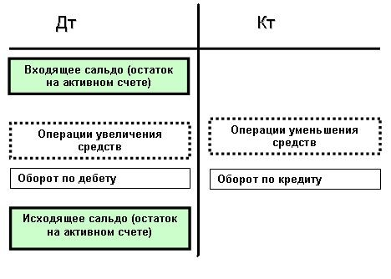
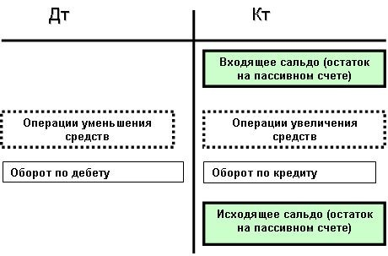
Понятие Дебета и Кредита
Дебет — левая сторона бухгалтерского счета. Для активных счетов дебет (дебетовая операция) означает увеличение учитываемых сумм, а в пассивных счетов их уменьшение. Сумма всех дебетовых операций, отраженных по дебету счета, называется дебетовым оборотом
Кредит — правая сторона бухгалтерского счета. По активным счета кредитовая операция уменьшает остаток, а по пассивным , наоборот увеличивает его. Сумма всех кредитовых операций, отраженных по кредиту счета, называется кредитовым оборотом
АКТИВНЫЙ СЧЁТ
ПАССИВНЫЙ СЧЁТ
500 р
500 р
+200 р
-300 р
-200 р
+300 р
400 р
600 р

Slide 24

Баланс
Баланс — сгруппированная по счетам таблица о средствах банка (актив) и его ресурсах (пассив). Баланс (от французского balance - весы) означает равенство актива и пассива.
Таблица баланса состоит из двух частей:
Актив — характеризует состояние (остаток - сумма) и размещение (вложение) средств банка.
Пассив — состояние (остаток на счетах) ресурсов (источников) тех же средств на определенную дату (ежедневно, на первое число месяца, квартала, года).
Следовательно, денежной сумме источников должно соответствовать денежное вложение средств, т.е. при заполнении (сведении) баланса необходимо обязательно добиваться равенства актива и пассива — это и будет балансом — равновесием.

Slide 25
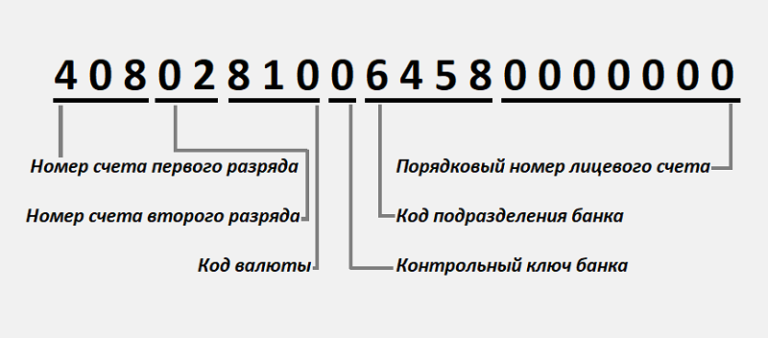
Счета в учете
Аналитический или лицевой счет — средство аналитического, детального учета операции в коммерческом банке. Лицевые счета открываются по видам учитываемых денежных средств и ценностей с подразделением их по назначению и владельцам . Лицевому счету при его открытии присваивается номер, который обозначается двадцатизначным кодом.
Счета первого порядка — укрупненные синтетические счета, состоящие из трёх знаков, где первый знак — номер раздела, а следующие два знака — порядковый номер счёта.
Счета второго порядка — детализированные синтетические счета, состоят из пяти знаков, где первый знак — номер раздела, второй и третий — номер счёта первого порядка, четвёртый и пятый – номер счёта второго порядка.

Slide 26
Бухгалтерская проводка
Бухгалтерская проводка — документальное оформление корреспонденции счетов, когда одновременно делается запись по дебету и кредиту счетов на сумму хозяйственной операции, подлежащих регистрации.
В основе бухгалтерской проводки лежит принцип двойной записи (Double-entry bookkeeping) — принцип бухгалтерского учета, в соответствии с которым каждая операция должна быть отражена одновременно и на одинаковую сумму по дебету одного и кредиту другого бухгалтерского счета, а так же по их оборотам.
Таким образом при проведении любой бухгалтерской проводки сохраняется обязательное для баланса равенство актива и пассива.

Slide 27
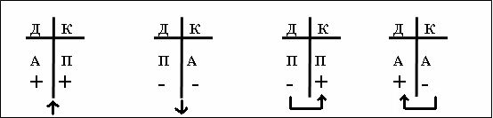
Бухгалтерская проводка
При двойной записи возникает взаимосвязь (корреспонденция) счетов.
Корреспонденция счетов — метод ведения бухгалтерского учета; двойная запись операции, когда каждая бухгалтерская операция отражается одной и той же суммой в двух счетах: дебете одного и кредите другого.
Корреспонденция счетов позволяет повысить надежность учета, помогает лучшему уяснению сути хозяйственных операций
Существует 4 типа бухгалтерских проводок, отражающих комбинации корреспонденции активных и пассивных
счетов по дебету и кредиту.

Slide 28
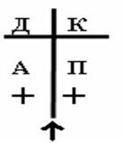
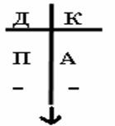
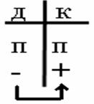
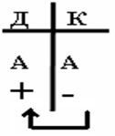
Бухгалтерская проводка
Примеры бухгалтерских проводок:
Используем следующие аналитические счета:
счета кассы банка (А) —№ 20202810…
счета обменного пункта банка (А) —№ 20208810…
счета клиента — коммерческой организации (П) - № 40702810…
счета клиента — некоммерческой организации (П) - № 40703810…
Изначально остатки на всех счетах =0. То есть Актив = Пассив = Валюта баланса = 0.
Пример 1. Операция взноса наличности на счет клиента банка через кассу: Дт 20202810... (А) Кт 40702810 ... (П) Сумма 100,00 руб. В результате этой операции остатки на обоих счетах увеличились на 100 рублей. Валюта баланса = 100 р.
Пример 2. Операция снятия наличности со счета клиента через кассу Дт 40702810 ... (П) Кт 20202810...(А) Сумма 20,00 руб. В результате этой операции остатки на обоих счетах уменьшились на 20 рублей. Валюта баланса = 80 р.
Пример 3. Операция проводки платежного поручения со счета клиента 1 на счет клиента 2 Дт 40702810 ... (П) Кт 40703810...(П) Сумма 50,00 руб. В результате этой операции остаток у клиента – плательщика уменьшился на 50 рублей, а у клиента получателя увеличился. Валюта баланса банка при этой операции не изменилась. Валюта баланса = 80 р.
Пример 4. Операция подкрепления наличности межу кассой и обменным пунктом Дт 20208810....(А) Кт 20202810...(А)Сумма 15,00 руб. В результате этой операции остаток в обменном пункте увеличился на 15 руб., а в кассе уменьшился на эту же сумму. Валюта баланса банка при этом не изменилась. Валюта баланса = 80 р.

Slide 29
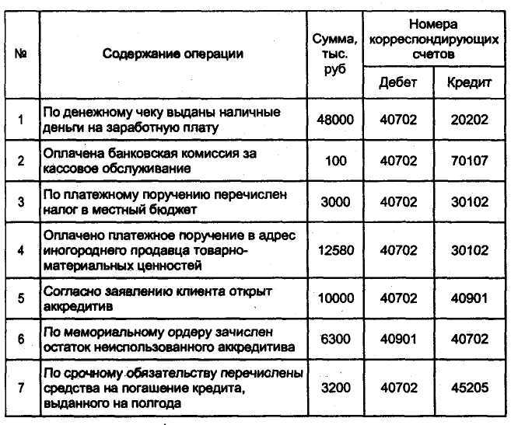
Примеры банковских проводок

Slide 30
План счетов банка
Глава А. Балансовые счета
Раздел 1. Капитал
Раздел 2. Денежные средства и драгоценные металлы
Раздел 3. Межбанковские операции
Раздел 4. Операции с клиентами
Раздел 5. Операции с ценными бумагами и производными финансовыми инструментами
Раздел 6. Средства и имущество
Раздел 7. Финансовые результаты
Глава Б. Счета доверительного управления
Активные счета
Пассивные счета
Глава В. Внебалансовые счета
Раздел 1 (счета раздела в кредитных организациях не открываются)
Раздел 2. Неоплаченный уставный капитал кредитных организаций
Раздел 3. Ценные бумаги
Раздел 4. Расчетные операции и документы
Раздел 5. Кредитные и лизинговые операции, условные обязательства и условные требования
Раздел 6. Задолженность, вынесенная за баланс
Раздел 7. Корреспондирующие счета
Глава Г. Счета по учету требований и обязательств по производным финансовым инструментам и прочим договорам (сделкам), по которым расчеты и поставка осуществляются не ранее следующего дня после дня заключения договора (сделки)
Устанавливается Положением ЦБ РФ № 809-П

Slide 31
Принципы построения Плана счетов
1. Использование парных счетов.
В Плане счетов присутствуют только:
активные счета;
пассивные счета;
счета, не имеющие признака (закрываются в конце операционного дня и сальдо не имеют).
2. Единообразное отражение операций в рублях и в иностранной валюте.
В Плане счетов для учёта иностранной валюты нет отдельных счетов второго порядка, операции в иностранной валюте отражаются на тех же счетах, что и в валюте Российской Федерации.
3. Единая группировка счетов по экономически однородным операциям, типам клиентов в соответствии с резидентством Российской Федерации, сферой деятельности и формой собственности.
При открытии счетов клиентов счета подразделяются:
по признакам собственности,
по видам деятельности,
отношению к резидентности
4. Классификация счетов по временным срокам.
В Плане счетов счета по учёту привлечённых и размещённых средств второго порядка открываются в соответствии со сроками размещения или привлечения средств.

Slide 32
Обязательные формы отчетности: • баланс банка, • отчет о прибылях и убытках, • отчет о движении денежных средств

Slide 33
Обязательные формы отчетности
Обязательная форма отчётности это набор документов, которые компании должны предоставлять в государственные органы в соответствии с законодательством. Такая отчётность содержит информацию о финансовом положении, результатах деятельности и изменениях в капитале компании.
Форма 1
Форма 2
Форма 3
Бухгалтерский баланс
Отчет о финансовых результатах (прибыль и убытки)
Отчет о изменениях капитала
Форма 4
Форма 5
Форма 6
Пояснения к бухгалтерскому балансу и отчёту о прибыли и убытках
Отчёт о движении денежных средств
Отчет о целевом использовании средств

Slide 34
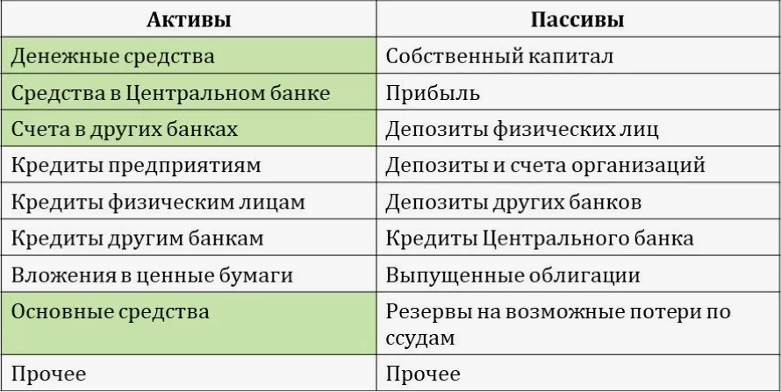
Бухгалтерский баланс
Бухгалтерский баланс — это форма бухгалтерской отчетности, которая содержит сводную информацию о стоимости имущества и обязательствах организации. Это таблица, в которой два раздела: активы и пассивы. Активы всегда должны быть равны пассивам, именно поэтому форма отчёта носит название «баланс».

Slide 35
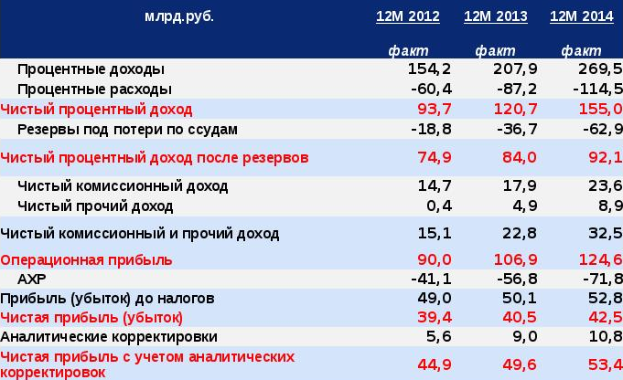
Отчет о прибылях и убытках
Отчёт о прибылях и убытках — это инструмент управленческого учёта, который показывает, сколько составила прибыль бизнеса и какие затраты он понёс для её получения. Он отражает реальное положение дел в компании и помогает понять, насколько эффективно бизнес справляется с задачей генерации прибыли.

Slide 36
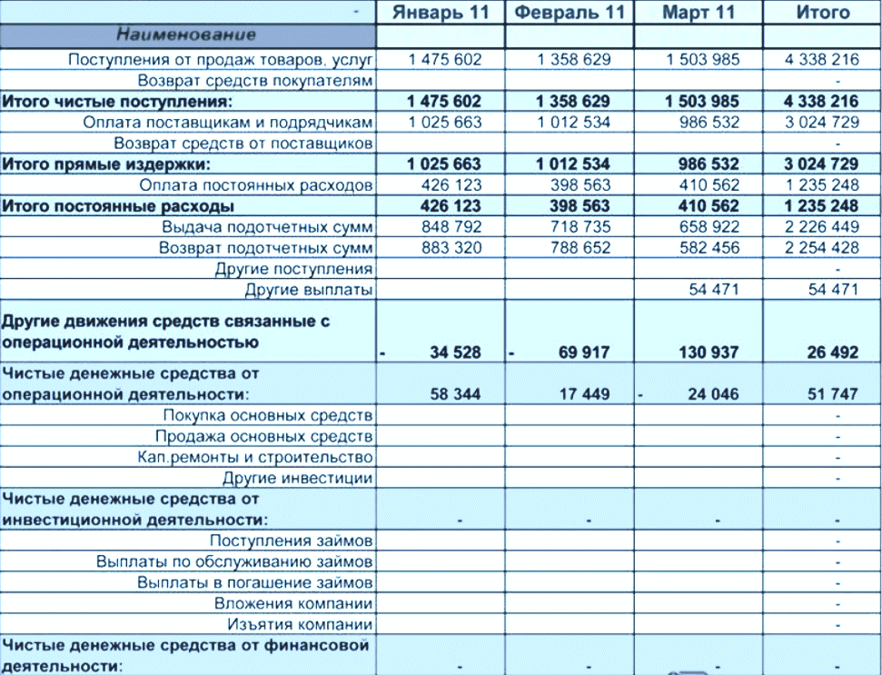
Отчет о движении денежных средств
Отчёт о движении денежных средств — это форма бухгалтерской отчётности, которая отражает все денежные поступления и платежи компании за определённый период, а также остатки денег на начало и конец этого периода. Он помогает отслеживать фактическое движение денег компании и выявлять расхождения между данными отчёта о финансовых результатах.

Slide 37
Стандарты отчетности по МСФО и РСБУ

Slide 38
Что такое МСФО
МСФО (Международные стандарты финансовой отчетности) или IFRS (International Financial Reporting Standards) — это набор общепризнанных международных стандартов, разработанных Международной финансовой отчетной стандартной радой (МФОСР) для составления и представления финансовой отчетности компаний.
Цель МСФО состоит в обеспечении прозрачности, сравнимости и надежности финансовой отчетности компаний, работающих в различных странах. Эти стандарты определяют основные принципы бухгалтерского учета и отчетности, которые должны соблюдаться при подготовке финансовой отчетности организаций.
Они также обеспечивают информацию о результативности деятельности и изменениях в финансовом положении компании, которая может быть полезной для инвесторов, кредиторов, аналитиков и других заинтересованных сторон.
МСФО — глобальные стандарты, которые применяются в более чем 140 странах.

Slide 39
Финансовая отчетность по МСФО
Основные требования:
Финансовая отчетность должна быть составлена на основе принципа истинопризнания (аккруального учета), который означает, что трансакции и события должны отражаться в отчетности в период, когда они произошли, а не в периоде, когда деньги были получены или потрачены.
Компании должны использовать одинаковые методы учета для сопоставимых трансакций и событий в разные периоды, чтобы обеспечить сравнимость финансовых отчетов.
Бизнес-сущности следует рассматривать как отдельные и независимые от своих владельцев или других связанных сущностей.
Финансовые отчеты должны отражать экономическую сущность трансакций и событий, а не просто юридическую форму, которая может быть использована для изменения вида операций с целью получения определенных финансовых результатов.
Отчетность должна быть основана на осторожных оценках и не должна завышать активы или доходы, а также не должна занижать обязательства или расходы.
Информативность и надежность: все предоставляемые данные должны отвечать этим параметрам, чтобы быть полезными для принятия решений заинтересованными сторонами.
При определении, кто именно должен отразить трансакцию в финансовой отчетности, следует учитывать, какое лицо несет связанные с ней риски и имеет право на награду.
Крупные компании, работающие в разных сегментах бизнеса, должны предоставлять информацию о финансовой отчетности для каждого направления отдельно.
Финансовая отчетность должна быть представлена таким образом, чтобы пользователи могли сравнивать данные между разными периодами и с разными компаниями.
Компании должны обновлять свои практики бухгалтерского учета и отчетности, чтобы соответствовать последним МСФО, которые регулярно пересматриваются и публикуются Международным советом по стандартам финансовой отчетности (МСФО).

Slide 40

Что такое РСБУ
Это система норм и правил, регламентирующих процедуры учета активов, обязательств, доходов и расходов организации в России.
РСБУ определяют, как именно организациям следует вести учет своей экономической деятельности, оформлять и представлять бухгалтерскую отчетность для внутренних и внешних пользователей, включая налоговые органы, собственников, инвесторов, кредиторов и другие заинтересованные стороны.
Министерство финансов России является органом, регламентирующим основные принципы и инструкции РСБУ, которые применяются для всех компаний, регистрирующихся и ведущих бизнес на территории страны.

Slide 41
Основные требования финансовой отчетности по РСБУ
В РСБУ прописаны требования к тому, как компании должны вести бухгалтерский учёт. Основные требования — к языку, валюте, отчётному периоду и способу ведения бухучёта.
Язык. Отчёты, документы и журналы составляют на русском языке. Исключения бывают только в случаях, когда компания работает с иностранными партнёрами, инвесторами и кредиторами. Для них компания должна делать перевод отчётов и первичной документации.
Валюта. Бухгалтерский учёт ведут только в российских рублях. Если операции проходят в иностранной валюте, её конвертируют в рубли.
Отчётный период. Компании сдают отчётность за год до 31 марта следующего за ним года. Для некоторых категорий организаций установлены промежуточные периоды — они сдают отчётность каждые три, шесть и девять месяцев.
Способ ведения бухучёта. Компании отображают операции методом двойной записи. Это значит, что сумму операции записывают по двум счетам — по дебету и кредиту.

Slide 42
Особенности отчетности по РСБУ
Ориентация на российскую законодательную систему: РСБУ разработаны с учетом особенностей российского законодательства и учитывают требования, предъявляемые к учетной отчетности в РФ.
Принципы оценки: РСБУ применяют принципы оценки, установленные МСФО, с учетом специфики российского бизнеса. Один из основных принципов - принцип осторожности, который требует более консервативного подхода к оценке активов и обязательств.
Детализация учетных записей: РСБУ устанавливают большое количество учетных записей, позволяющих более детально отражать операции и события в бухгалтерском учете. Это позволяет получить более точную и подробную информацию о финансовом состоянии и результативности предприятия.
Обязательность применения: В отличие от МСФО, применение РСБУ является обязательным для всех организаций, осуществляющих хозяйственную деятельность на территории РФ. Это обеспечивает единый подход к ведению бухгалтерского учета и анализу финансовой отчетности в стране.
Гибкость и возможность выбора: РСБУ предоставляют организациям некоторую гибкость в выборе учетной политики и применяемых методов оценки. Это позволяет учетной отчетности лучше отражать особенности и специфику конкретной организации.
Разделение на высококачественную и неконсолидированную отчетность: РСБУ предусматривают разделение на высококачественную и неконсолидированную отчетность. Высококачественная отчетность требуется учредителям (акционерам) предприятия и может быть использована при принятии решений, в том числе налоговых. Неконсолидированная отчетность представляется в налоговые органы, государственные и другие контролирующие органы.

Slide 43


МСФО vs РСБУ
РСБУ прежде всего нацелены на удовлетворение требований регулирующих инстанций, например налоговых органов, тогда как Международные стандарты финансовой отчетности (МСФО) ориентированы на информационные запросы заинтересованных пользователей — акционеров, инвесторов и бизнес-партнеров, которые заинтересованы в финансовом состоянии компании.
https://glgroup.su/blog/tpost/kpuv1fad21-rsbu-i-msfo-chto-eto-takoe-osnovnie-otli

Slide 44

Сходства МСФО и РСБУ
Обе системы предназначены для составления финансовой отчетности и обеспечения достоверной информации о финансовом положении и результативности предприятия.
Обе системы имеют одну общую цель - обеспечить сопоставимость финансовой информации между различными предприятиями и странами.
Обе системы возлагают требования по применению сущности, денежных средств и даты в финансовой отчетности.

Slide 45

Различия МСФО и РСБУ
РСБУ являются национальными стандартами, которые применяются только в России, в то время как МСФО являются международными стандартами, которые применяются во многих других странах.
РСБУ имеют некоторые отличия и дополнения к МСФО. Например, РСБУ содержат дополнительные правила для отражения особенностей российского налогового и бухгалтерского законодательства.
В РСБУ существуют некоторые иные методы оценки активов и обязательств, а также иные требования по представлению и раскрытию информации по сравнению с МСФО.
Обновления в МСФО выпускаются Международным советом по стандартизации бухгалтерского учета (МССБ), тогда как РСБУ обновляются Министерством финансов Российской Федерации.

Slide 46
Учет банковских продуктов на счетах

Slide 47
Пример
Согласно условиям договора негосударственной коммерческой организации выдается рублевый кредит на срок 1 год на сумму 1 000 000, 00 руб. путем перечисления средств на счет организации. Известно, что ссуде присвоена первая (I) категория качества, процентная ставка составляет 24% годовых. Возврат выданной ссуды 1 000 000,00 руб., сроком на 1 год производится с текущего счета клиента.
40702 (П) Счет негосударственной коммерческой организации
45207 (А) Кредиты, предоставленные негосударственным коммерческим организациям на срок от 1 до 3 лет
45208 (А) Кредиты, предоставленные негосударственным коммерческим организациям на срок свыше 3 лет
47427 (А) Требования по получению процентов
45812 (А) Просроченная задолженность по предоставленным кредитам негосударственным коммерческим организациям

Slide 48
Возможные проводки по кредиту
Выдача кредита
Дт 45207 (А) | Кт 40702 (П)
Кредиты негосударственным коммерческим организациям на срок от 1 до 3 лет | Счет негосударственной коммерческой организации
Начисление процентов
Дт 47427 (А) | Кт 70601 (П)
Требования по получению процентов | Доходы
Погашение процентов
Дт 40702 (П): | Кт 47427 (А)
Счет негосударственной коммерческой организации | Требования по получению процентов
Дт 40702 (П) | Кт 45207 (А)
Счет негосударственной коммерческой организации | Кредиты, предоставленные негосударственным коммерческим организациям на срок от 1 до 3 лет

Slide 49
Возможные проводки по кредиту
Перенос в просрочку ОД и процентов, которые не были уплачены вовремя
Дт 45812 (А) | Кт 45207 (А)
Просроченная задолженность по предоставленным кредитам и прочим размещенным средствам кредитам негосударственным коммерческим организациям | Кредиты, предоставленные негосударственным коммерческим организациям на срок от 1 до 3 лет
Дт 45912 (А) | Кт 47427 (А)
Просроченные проценты по кредитам, предоставленным негосударственным коммерческим организациям | Требования по получению процентов
Дт 70606 (А) | Кт 45215 (П)
Расходы | Резервы на возможные потери по кредитам, предоставленным негосударственным коммерческим организациям
Начисление резервов
Дт 45215 (П) | Кт 45207 (А)
Резервы на возможные потери по кредитам, предоставленным негосударственным коммерческим организациям | Кредиты, предоставленные негосударственным коммерческим организациям на срок от 1 до 3 лет

Slide 50
Процедура резервирования и корректировок в банке

Slide 51
Для чего производят корректировки
1. Исправление ошибок, допущенных в предыдущие отчетные периоды
2. Нивелирование различий между стандартами отчетности
3. Исправления, позволяющие трактовать экономическую сущность операций как соответствующие стандартам

Slide 52
Процедура корректировок
Процедура внесения корректировок в соответствии с МСФО включает следующие этапы:
Анализ различий между национальными стандартами и международными требованиями.
Формирование учётной политики на основе МСФО.
Сбор и анализ данных, требующих корректировки.
Проведение корректировок и реклассификации элементов финансовой отчётности.
Формирование исходного баланса и других финансовых отчётов.
Составление баланса и отчёта о прибылях и убытках на основе МСФО.
Формирование отчётов об изменении капитала, движении денежных средств и пояснений к отчётам на базе МСФО.
Создание дополнительных форм отчётных документов и выполнение трансформационных корректировок по международным стандартам.
Перевод элементов финансовой отчётности в нужную иностранную валюту (если требуется).
Завершение трансформации и проверка качества полученных данных..

Slide 53
Межфилиальные расчеты

Slide 54
Межфилиальные расчеты
Одним из видов безналичных расчетов являются межфилиальные расчеты (МФР) — это расчеты между филиалами — обособленными подразделениями кредитной организации, созданными в соответствии с законодательством и нормативными документами Банка России.
Филиалы имеют отдельный баланс, являющийся составной частью сводного баланса кредитной организации.
Для проведения взаимных расчетов филиалам на балансах головной кредитной организации открываются специальные счета — счета МФР.
Расчетные операции кредитной организации между головной организацией и филиалами, а также между филиалами одной кредитной организации осуществляются через счета межфилиальных расчетов.
Платежи по счетам МФР совершаются в соответствии с со­глашением между участниками МФР. В учете счета МФР отража­ются на балансе участников расчетов: 30301 — 30302 "Расчеты с филиалами, расположенными в Российской Федерации». При этом, согласно Правилам, счет 30301 «Расчеты с филиа­лами, расположенными в Российской Федерации» (пассивный) используется для учета отправляемых платежей, а 30302 "Расчеты с филиалами, расположенными в Российской Федерации» (активный) — для учета поступающих платежей. В балансе пока­зываются остатки как по счету 30301, так и 30302 (выписки по счетам 30301 и 30302 представляются филиалам раздельно).

Slide 55
Проводки по МФР
Выделяют два случая отражения операций по счетам межфилиальных расчётов:
1. Дата списания средств совпадает с датой перечисления платежа:
в банке-отправителе: Дт 401- 408 - Кт 30301;
в банке-исполнителе: Дт 30302 - Кт 401-408.
2. Дата списания средств не совпадает с датой перечисления платежа:
В банке-отправителе в день списания средств со счёта клиента делают запись: Дт 401- 408 - Кт 30220.
При получении подтверждения в день наступления даты перечисления платежа составляется проводка: Дт 30220 - Кт 30301.
В банке-исполнителе операции отражаются только в день наступления даты перечисления платежа: Дт 30302 - Кт 401-408.
Операции, выполняемые коммерческим банком при осуществлении межфилиальных расчётов, осуществляются в виде транзитных платежей, т.е., когда через счета межфилиальных расчётов проходят суммы, предназначенные для получателей других банков.
В банке-исполнителе платежа зачисление средств отражается: Дт 30302 - Кт 30222 .
В день наступления даты перечисления платежа производят операцию:
1) Совершение платежа через РКЦ: Дт 30222 - Кт 30102.
2) Совершение платежа через корреспондентский счёт в другом банке: Дт 30222 - Кт 30110.
3) Через счета межфилиальных расчётов: Дт 30222 - Кт 30301.
Передача денежных средств в банке-отправителе: Дт 30306 - Кт 30301; в банке-исполнителе: Дт 30302 - Кт 30305.

Slide 56
Переоценка в банке

Slide 57
Процедура переоценки в банке
В кредитных организациях могут переоцениваться:
внеоборотные активы,
ценные бумаги,
активы в валюте иностранных государств.
Переоценка объекта основных средств производится путем пересчета его первоначальной стоимости или текущей (восстановительной) стоимости, если данный объект переоценивался ранее, и суммы амортизации, начисленной за все время использования объекта.
При определении текущей (восстановительной) стоимости могут быть использованы:
данные на аналогичную продукцию, полученные от организаций-изготовителей;
сведения об уровне цен, имеющиеся у органов государственной статистики, торговых инспекций и организаций;
сведения об уровне цен, опубликованные в средствах массовой информации и специальной литературе;
оценка бюро технической инвентаризации; экспертные заключения о текущей (восстановительной) стоимости объектов основных средств.
Земельные участки и объекты природопользования (вода, недра и другие природные ресурсы) переоценке не подлежат.

Slide 58
Учет переоценки в банке
В бухгалтерском учете увеличение стоимости числящихся на балансе кредитной организации по состоянию на начало нового года объектов основных средств до их текущей (восстановительной) стоимости в результате переоценки отражается:
Д 604 Основные средства
К 10601 Прирост стоимости при переоценке
Одновременно осуществляется доначисление амортизации :
Д 10601 Прирост стоимости при переоценке
К 606 Амортизация основных средств.
Переоценка ценных бумаг, имеющихся в наличии для продажи, учитывается:
Положительная переоценка
Д 50221 Переоценка ценных бумаг (долговых) - положительная разница,
К 10603 Положительная переоценка ценных бумаг
Отрицательная переоценка
Д 10605 Отрицательная переоценка ценных бумаг
К 50720 Переоценка ценных бумаг(долевых) - отрицательная разница

Slide 59
Учет переоценки в банке
Переоценка ценных бумаг, оцениваемых по справедливой стоимости:
Положительная переоценка
Д 50121, 50621 Переоценка ценных бумаг, оцениваемых по справедливой стоимости - положительная разница
К 706 Доходы
Отрицательная переоценка
Д 706 Расходы
К 50120, 50620 Переоценка ценных бумаг, оцениваемых по справедливой стоимости - отрицательная разница.
Активы в валюте иностранных государств могут переоцениваться в связи с изменениями курсов валют, положительные разницы относятся на доходы, отрицательные - на расходы банка, например:
Д 30114 Корреспондентский счет в банках-нерезидентах
К 706 Доходы - на положительную разницу.

Slide 60
Словарь терминов

Slide 61
Сокращения
ГБЛ — глобальная бизнес-линия
ФЛ, «физик» — физическое лицо
ЮЛ, «юрик» — юридическое лицо
СМБ — средний и малый бизнес
ЦБ РФ — Центральный Банк Российской Федерации
МБК — межбанковский кредит
ТСП — торгово-сервисное предприятие
РКО — расчетно-кассовое обслуживание
ОКУД — общероссийский классификатор управленческой документации
ТМЦ — товарно-материальные ценности
МСФО — международные стандарты финансовой отчетности
РСБУ — российские стандарты бухгалтерского учета
МФР — межфилиальные расчеты

Slide 62
Термины
Счет - учетная позиция бухгалтерского учета, отражающая объекты учета (в денежном или количественном измерении).
Корреспонденция – это взаимосвязь бухгалтерских счетов, возникающая при двойной записи хозяйственных операций.
Двойная запись – принцип бухгалтерского учёта, согласно которому каждый факт хозяйственной жизни должен быть отражён дважды: по дебету одного счёта и по кредиту корреспондирующего с ним счёта.
План счетов - это систематизированный перечень счетов бухгалтерского учёта, который используется для регистрации и группировки хозяйственных операций, активов, обязательств, капитала и финансовых результатов.
Актив — это ресурсы, которые находятся в распоряжении физического или юридического лица и могут быть использованы для получения экономической выгоды.
Пассив – совокупность всех источников формирования средств предприятия (обязательств и капитала). Пассив содержит собственный капитал (уставный и акционерный) и заёмный капитал (кредиты, займы).

Slide 63
Термины
Дебет — это левая сторона бухгалтерского счёта. На дебете отражают поступления и увеличение активов, а также уменьшение обязательств.
Кредит — это правая сторона бухгалтерского счёта. На кредите отражают расходы и уменьшение активов, а также увеличение обязательств.
Проводка — запись в журнале или базе данных об изменении состояния учитываемых объектов. Она состоит из описания дебетуемого и кредитуемого объекта учёта, а также числовых характеристик изменения, например, количества и стоимости.
Сальдо (остаток) — это разность между поступлениями и расходами за определённый промежуток времени. Положительное сальдо означает превышение поступлений над расходами, а отрицательное — наоборот.
Бухгалтерский баланс — это таблица, в которую вносят информацию о компании: о стоимости её активов и обязательствах.

